Slide 1
01 프로그램 개발 목적 및 요구사항
02 개발 환경
03 개체 관계도
04 데이터 모델링
05 MVC 구조
06 UI 및 기능 설명

Slide 2
01 프로그램 개발 목적 및 요구사항
개발 목적
인원에 따른 물품 기부현황 등록 및 조회
요구 사항
01 인원정보입력
02 물품정보입력
03 조회/수정/삭제 기능
04 생년 별 키 그래프

Slide 3
02 개발 환경
01 개발 OS
Window7 64bit
02 개발 Tool
SQL Developer 4.1.5
Eclipse Neon.2 Release (4.6.2)
JavaFx Scene Builder2.0
03 개발 언어
Java8 SE 1.8.0_73-b02, fx2.0
04 DB
Oracle DataBase 11g
05 설계 Tool
Erwin Data Modeler 7.3.0.1666
Star UML

Slide 4
03 개체 관계도
회 원
물 품
아이디
아이디
이름
번호
지역
물품종류
생년
분류
전화번호
가격
키
개수
데뷔시기

Slide 5
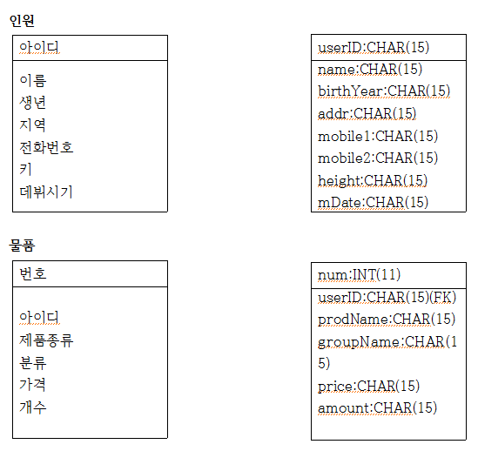
04 데이터 모델링

Slide 6
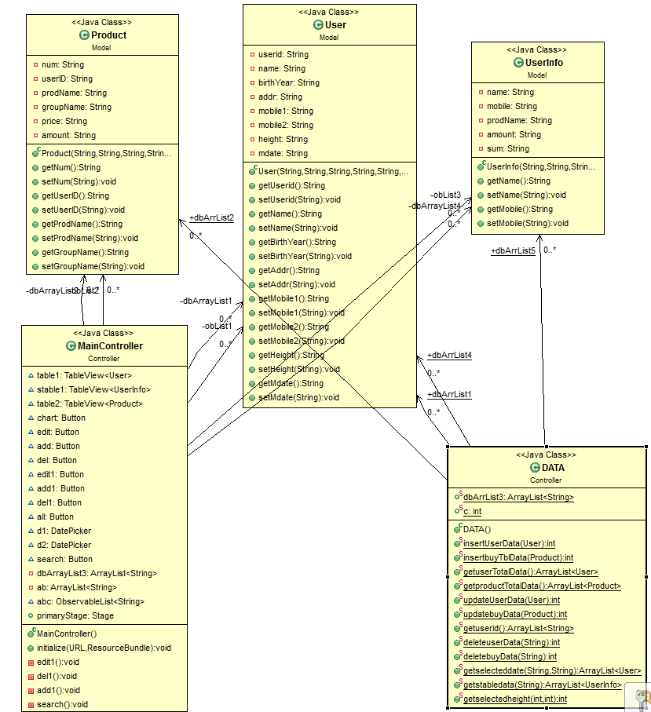
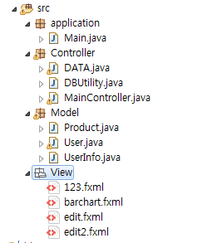
05 MVC 구조

Slide 7
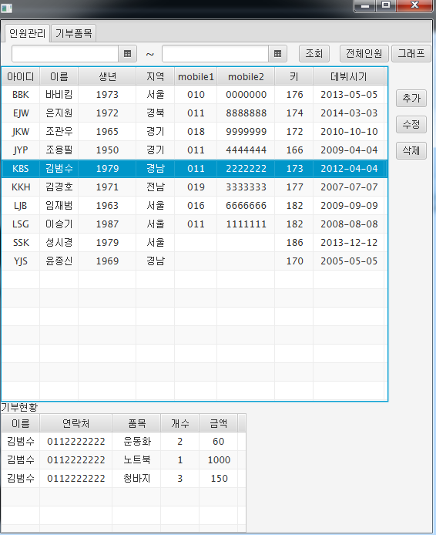
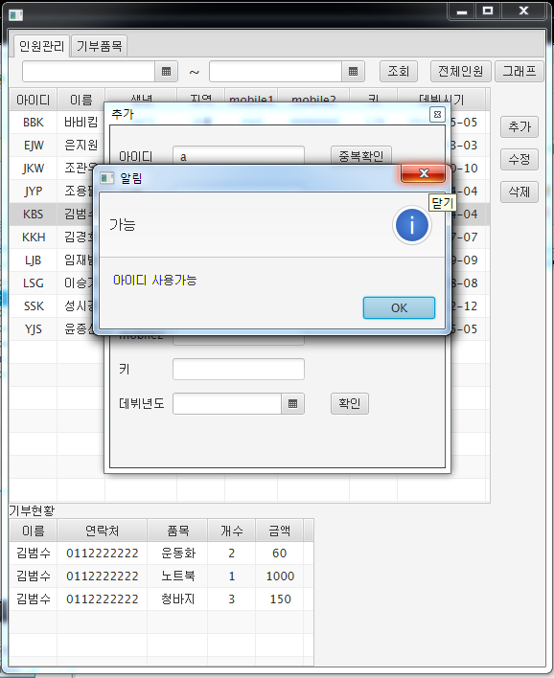
06 UI 및 기능 설명
인원에 따른 물품
중복확인

Slide 8
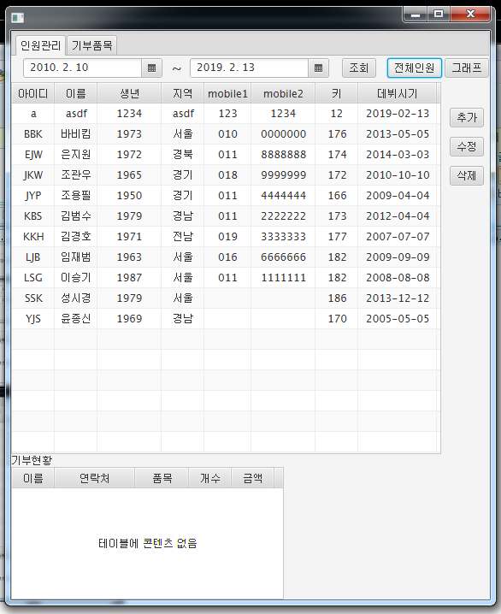
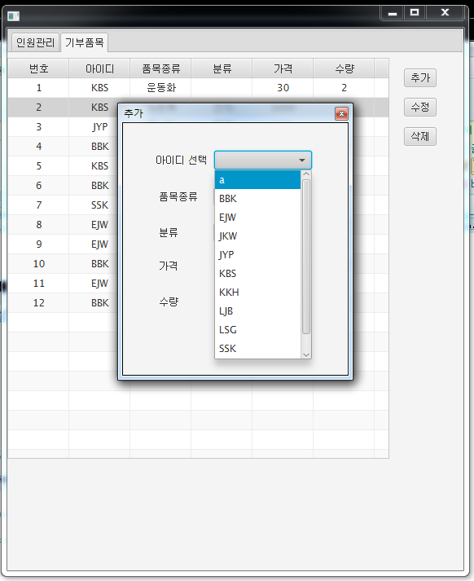
06 UI 및 기능 설명
등록
선택 가능한 아이디

Slide 9
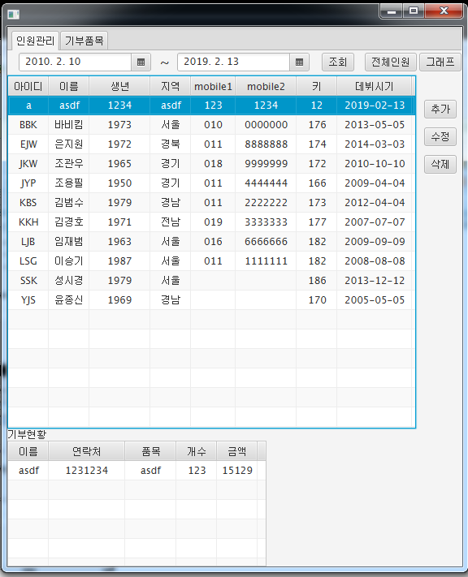
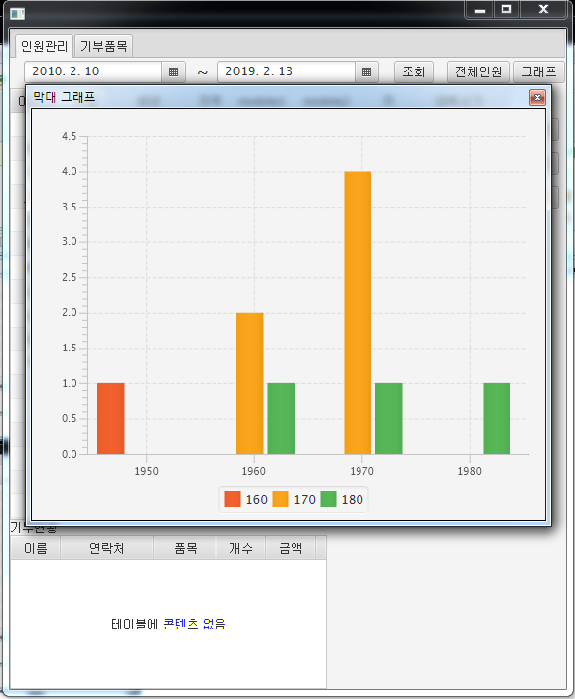
06 UI 및 기능 설명
등록된 물품
생년에 따른 키

Slide 10
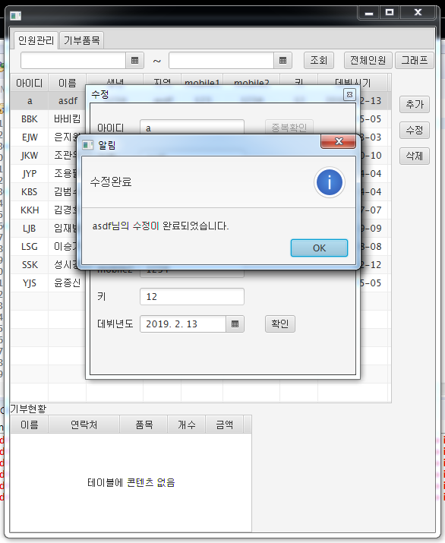
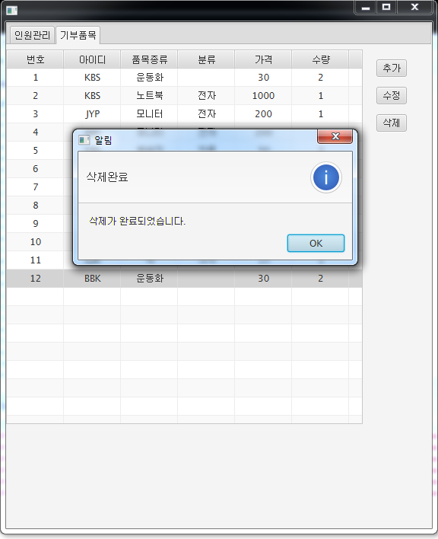
06 UI 및 기능 설명
수정
삭제

Slide 11
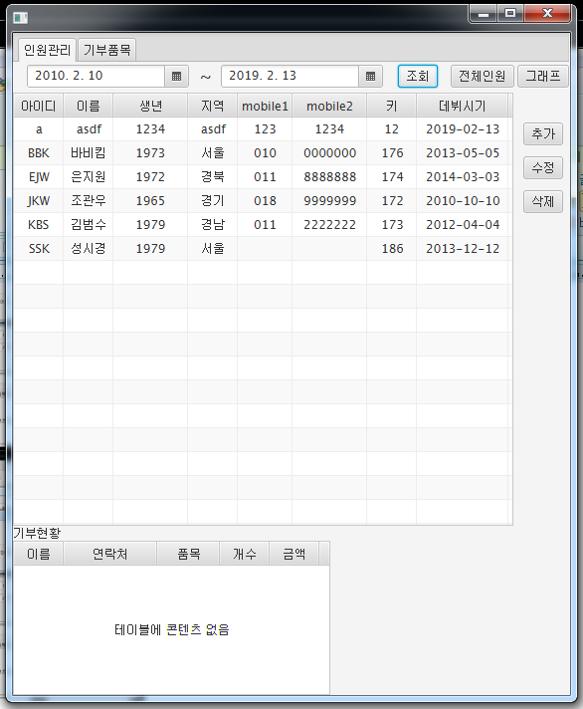
06 UI 및 기능 설명
데뷔시기에 따른 조회

Slide 12
감사합니다

